Slide 1
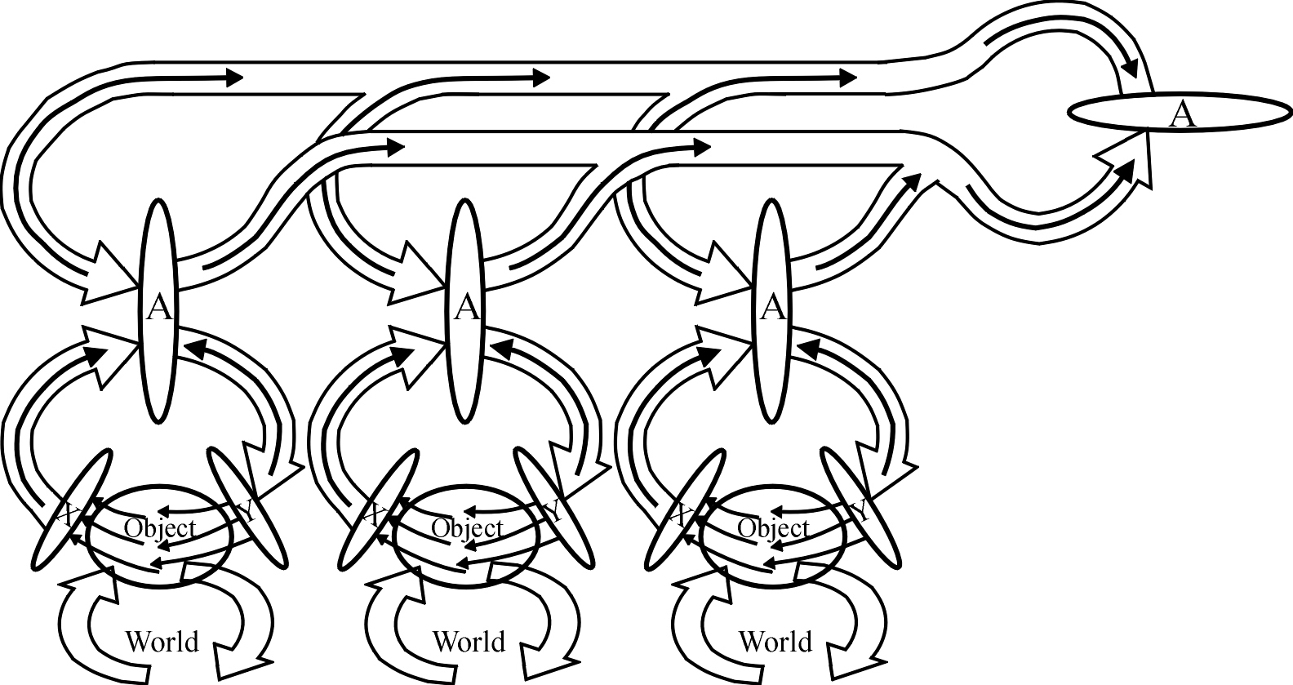
Табличное представление и интерполирование функций нейросетями
Смолин В.С. (smolin@keldysh.ru)
ИПМ им. М.В. Келдыша РАН
18 ноября 2016 г.

Slide 2
Табличное представление и интерполирование функций нейросетями
Введение.
Универсальный аппроксиматор
Выбор наиболее простой модели
Все нейросети – табличные аппроксиматоры
Универсальная аппроксимационная теорема
Парадоксы сетей глубокого обучения
Основные свойства нейросетей
Линейно-нелинейные св-ва формального нейрона и нейрослоя
Гиперплоскость или кусочно-линейная интерполяция?
Конкурентная активность, картирование
Проблемы табличного представления функций
Проклятие размерности - физические св-ва объектов
Декомпозиция сложных объектов
Сглаживание и линеаризация аппроксимируемых функций
Скорость обучения
Число точек интерполяции
Законы обучения и целевая функция
Ближайшие перспективы развития теории нейросетей
От рефлексов – к сознательному и осмысленному поведению
Заключение
План Доклада

Slide 3
Табличное представление и интерполирование функций нейросетями
Введение.
Развитие технических систем: постоянная тенденция к росту круга и сложности решаемых задач и усложнению систем как вширь так и вглубь. Нет предела совершенству!
Как правило, сложная система при проектировании разбивается на множество более простых элементов, разработано множество подходов, упрощающих этот процесс (SADT (Structured Analysis and Design Technique), DFD (Data Flow Diagrams), UML (Unified Modeling Language), IDEF (Integration Definition Metodology, IDEF0 – IDEF14).
Эти простые элементы тщательно разрабатываются и согласуются по взаимодействию с соседями.
Система в целом собирается из отлаженных элементов согласно основным принципам своей работы и, если возникают проблемы, дорабатывают отдельные элементы и их взаимодействие.
При решении математических задач (уравнений, доказательстве утверждений) процесс тоже разбивается на некоторое число простых действий.
Но бывают и сложные объекты, не подлежащие декомпозиции. Например, человек и устройства, принципы работы которых не доступны нашему пониманию.

Slide 4
Табличное представление и интерполирование функций нейросетями
Введение.
Нейросетевые модели - не совсем «чёрный ящик», нам известна структура и законы работы составляющих нейросеть элементов, но принципы построения структуры и обработки информации в нейросетях недостаточно разработаны. Прогресс в данной области в большей степени обязан проводимым экспериментам по решению конкретных задач, чем теории.
Теоретические результаты тоже есть, например, методы параметрической оптимизации, позволяющие настраивать миллионы и миллиарды параметров. Это большое достижение, открывающие новые горизонты.
Но даже при достижении глобального оптимума, возможности, заложенные в оптимизируемую систему не могут быть превзойдены.
Структурную и алгоритмическую оптимизацию системы можно проводить как путём использования эвристических улучшений, так и путём теоретического анализа принципов её работы.
Ниже предлагается попытка теоретического анализ принципов обработки информации в нейросетях с целью продемонстрировать, что нейросетевые модели по ряду аспектов могут быть исследованы как устройства с известными свойствами, а не оптимизированы как «чёрный ящик».
На практике это означает, что лучшее понимание происходящих в нейросетях процессов должно добавить принципов и методов выбора и оптимизации : структуры, свойств нейрослоёв, законов обучения и других характеристик нейросетевых моделей.

Slide 5
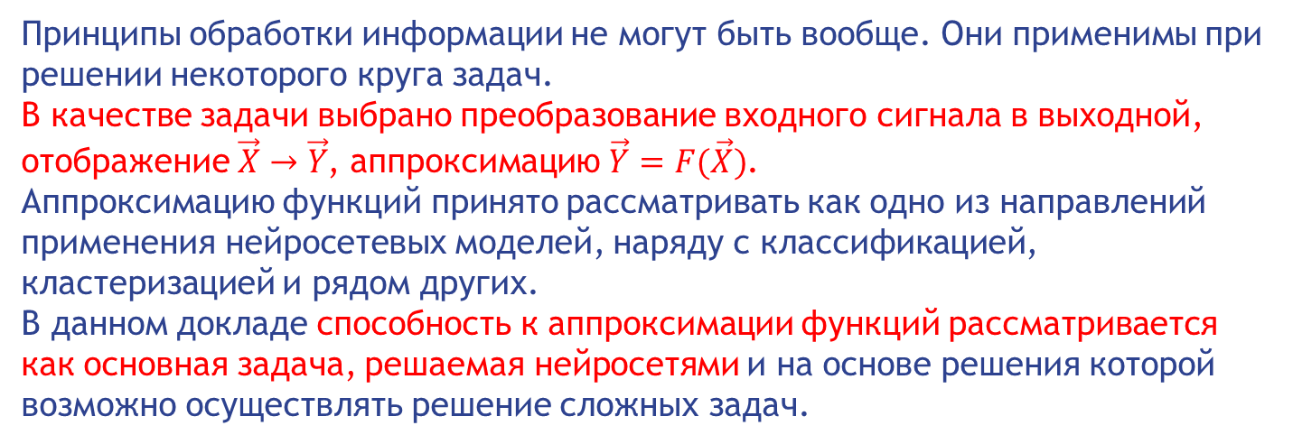
Табличное представление и интерполирование функций нейросетями
Введение.
Принципы обработки информации не могут быть вообще. Они применимы при решении некоторого круга задач.
В качестве задачи выбрано преобразование входного сигнала в выходной, отображение $\vec{X}→\vec{Y}$, аппроксимацию $\vec{Y}=F(\vec{X})$.
Аппроксимацию функций принято рассматривать как одно из направлений применения нейросетевых моделей, наряду с классификацией, кластеризацией и рядом других.
В данном докладе способность к аппроксимации функций рассматривается как основная задача, решаемая нейросетями и на основе решения которой возможно осуществлять решение сложных задач.
Решение прикладных задач
Использование известных схем (быстрее) | Разработка новых решений (возможны улучшения)
Частное решение (эффективнее) | Универсальное решение (шире круг применения)

Slide 6
Табличное представление и интерполирование функций нейросетями
Универсальный аппроксиматор
Задачи
Описание
Представление
Обработка
Обучение
Аналити-ческая
Регулярная решётка
Другие?!
Параллель-ное
Аппроксимация функций
Табличная
Нерегулярная решётка
Формальные нейроны
Раздельное
1
2
3
4
5
1
2
3
4
5
8
2
3
4
5
6
7
Проблемы
Точность описания
Сложность представления
Обработка и сравнения
Противоречие между скорость, точностью и взаимным влиянием
Пути решения
От идеального - к реальному
От О(2^{n}) к О(n)
Параллельная обработка, логарифмическое (от N) количество сравнений
Обработка и сравнения
1
Проклятие размерности
Сглаживание и линеаризация
Существенные координаты/метрика
Скорость обучения
5
Число точек интерполяции
Функции выигрыша/ошибки
Законы обучения
Терминологические вопросы
2
6
3
7
4
8

Slide 7
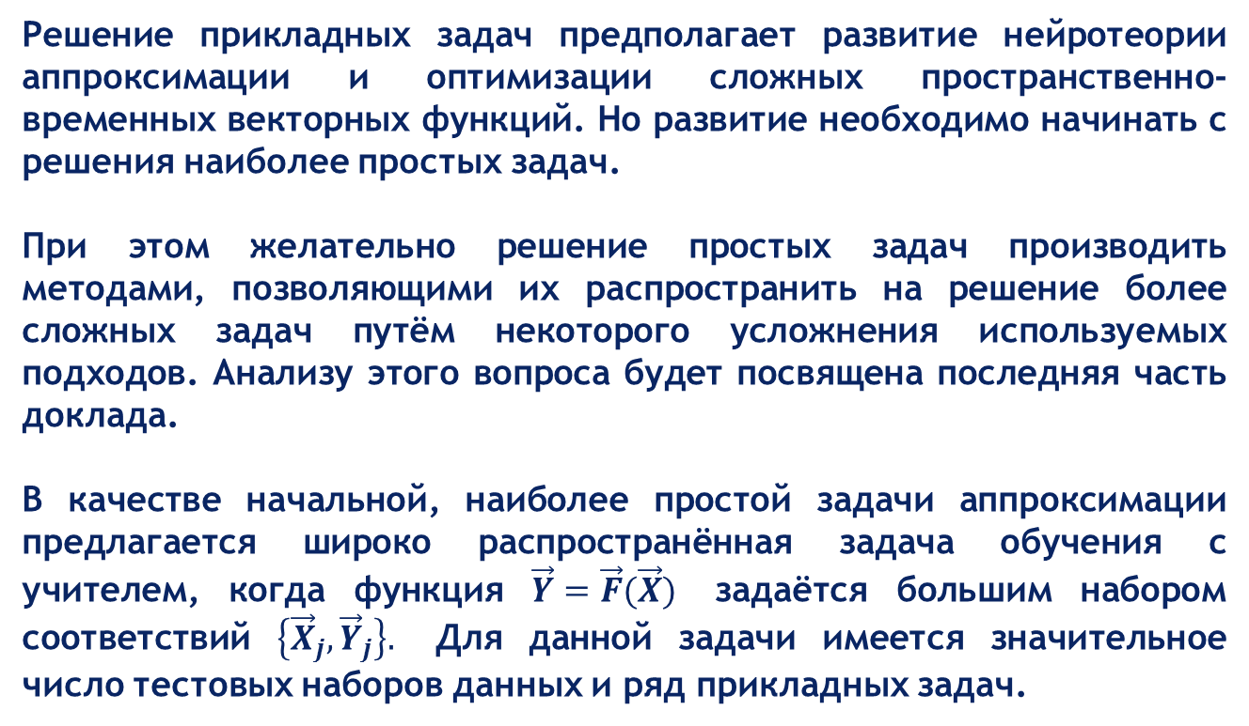
Табличное представление и интерполирование функций нейросетями
Выбор наиболее простой модели
Решение прикладных задач предполагает развитие нейротеории аппроксимации и оптимизации сложных пространственно-временных векторных функций. Но развитие необходимо начинать с решения наиболее простых задач.
При этом желательно решение простых задач производить методами, позволяющими их распространить на решение более сложных задач путём некоторого усложнения используемых подходов. Анализу этого вопроса будет посвящена последняя часть доклада.
В качестве начальной, наиболее простой задачи аппроксимации предлагается широко распространённая задача обучения с учителем, когда функция $\vec{Y}=\vec{F}(\vec{X})$ задаётся большим набором соответствий $\left\{{\vec{X}}_{j}, {\vec{Y}}_{j}\right\}.$ Для данной задачи имеется значительное число тестовых наборов данных и ряд прикладных задач.

Slide 8
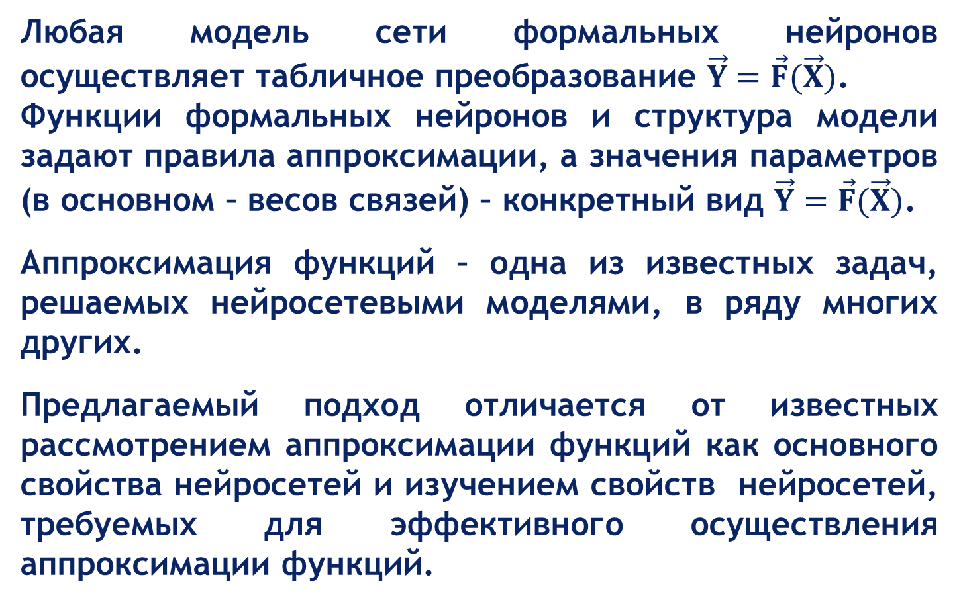
Табличное представление и интерполирование функций нейросетями
Все нейросети – табличные аппроксиматоры
Любая модель сети формальных нейронов осуществляет табличное преобразование $\vec{Y}=\vec{F}(\vec{X})$.
Функции формальных нейронов и структура модели задают правила аппроксимации, а значения параметров (в основном – весов связей) – конкретный вид $\vec{Y}=\vec{F}(\vec{X})$.
Аппроксимация функций – одна из известных задач, решаемых нейросетевыми моделями, в ряду многих других.
Предлагаемый подход отличается от известных рассмотрением аппроксимации функций как основного свойства нейросетей и изучением свойств нейросетей, требуемых для эффективного осуществления аппроксимации функций.

Slide 9
Табличное представление и интерполирование функций нейросетями
Универсальная аппроксимационная теорема
В 1900 г. Давидом Гильбертом был предложен список 23 мат. проблем на ХХ век. Проблема №13 гласила, что любая непрерывная функция n переменных f(x₁, x₂, ... x_{n}) не может быть представлена в виде суммы непрерывных функций одного переменного f₁(x₁) + f₂(x₂) + ... + f_{n}(x_{n}). А.Н. Колмогоровым и В.В. Арнольдом в 1957 году была доказана теорема о представимости непрерывных функций нескольких переменных суперпозицией непрерывных
функций одной переменной. Теорема доказывает возможность, но не указывает конструктивный путь построения апрроксимации функций нескольких переменных. Применимость теоремы к нейросетям продемонстрировал Р. Хехт-Нильсон в 1987 г.

Slide 10
Табличное представление и интерполирование функций нейросетями
Успехи сетей глубокого обучения
100%
Успехи ИИ с использованием нейросетей глубокого обучения за последние 5 лет заметно изменили характер роста результатов в решении задач распознавания сложных сигналов (изображения, устная речь, рукописный текст).
Уровень человека
90%
50%
1940 1950 1960 1970 1980 1990 2000 2010 2016
Каждый месяц приносит новости о расширении области применимости систем ИИ с использованием нейросетей глубокого обучения.
Принципиальным отличием таких систем от «классического» ИИ является их способность самостоятельно формировать признаки сложных сигналов, на основе которых принимаются решения.
Основным недостатком систем ИИ с использованием нейросетей глубокого обучения указывают отсутствие теории, объясняющей эффективность алгоритма их работы.

Slide 11
Табличное представление и интерполирование функций нейросетями
Парадоксы сетей глубокого обучения (что не понятно в их работе)
Проклятие размерности – как удаётся таблично представить сложные функции для крайне высокоразмерных векторных преобразований на ограниченной по числу элементов сети?
Зачем нужно проводить многослойное преобразование, если каждый слой способен осуществлять нелинейное преобразование?
Почему более эффективно проводить усложнение сети «вглубь» (увеличение числа слоёв), чем «вширь»(увеличение числа элементов в слое?
Почему простой градиентный спуск оказывается неэффективным для многослойной модели и необходимо использовать ряд эвристических методов для успешного решения задач?

Slide 12
Табличное представление и интерполирование функций нейросетями
Основные свойства нейросетей
Линейно-нелинейные свойства формального нейрона;
Линейно-нелинейные свойства нейронного слоя;
Гиперплоскость или кусочно-линейная интерполяция?
Конкурентная активность
Картирование

Slide 13
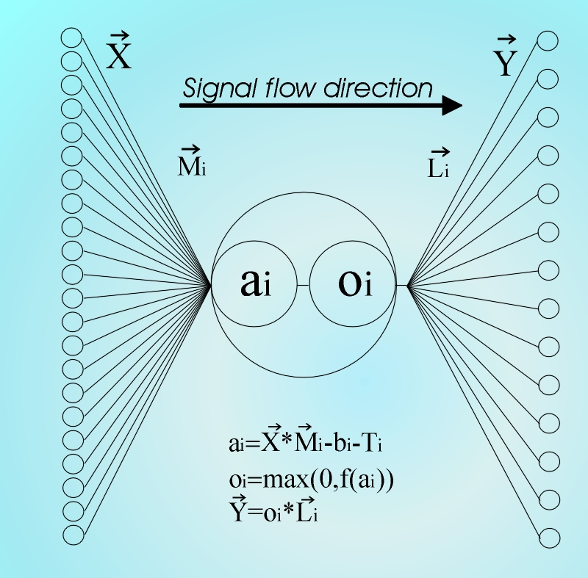
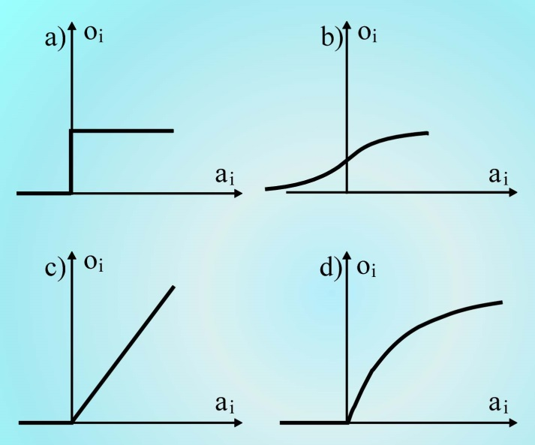
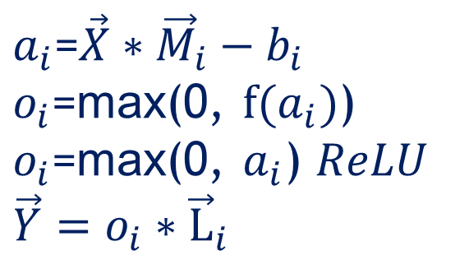
Табличное представление и интерполирование функций нейросетями
Линейно-нелинейные св-ва формального нейрона
$a_{i}$=$\vec{X}∗{\vec{M}}_{i}−b_{i}$
$o_{i}$=max(0, $f(a_{i})$)
$o_{i}$=max(0, $a_{i}$) $ReLU$ $\vec{Y}={o_{i}∗\vec{L}}_{i}$
«Строка» табличного представления функции»

Slide 14

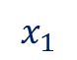


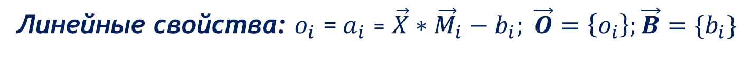
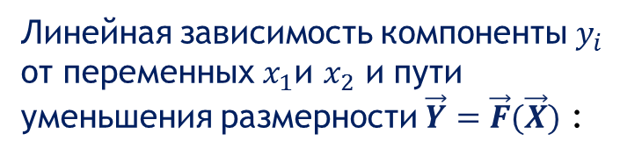
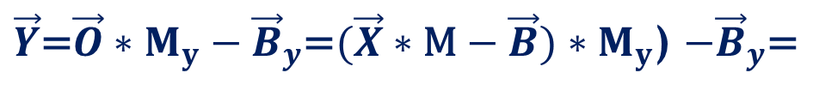

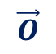
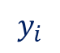
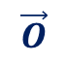


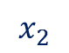
Табличное представление и интерполирование функций нейросетями
Линейно-нелинейные св-ва нейронного слоя
Линейные свойства: $o_{i}{\text{=} a}_{i}\text{=} \vec{X}∗{\vec{M}}_{i}−b_{i}; \vec{O}=\left\{o_{i}\right\};\vec{B}=\{b_{i}\}$
$\vec{Y}\text{=}\vec{O}∗M_{y}−{\vec{B}}_{y}\text{=}(\vec{X}∗\text{M}−\vec{B}){∗M}_{y}$) $−{\vec{B}}_{y}\text{=}$
1
$$\text{=}\vec{X}∗M{∗M}_{y}−\vec{B}{∗M}_{y}−{\vec{B}}_{y}=\vec{X}∗M_{y}^{c}−{\vec{B}}_{y}^{c}$$
$$\vec{X}$$
M
2
$$M_{y}$$
$$\vec{Y}$$
Линейная зависимость компоненты $y_{i}$ от переменных $x_{1}$и $x_{2}$ и пути уменьшения размерности $\vec{Y}=\vec{F}(\vec{X})$ :
$$\vec{O}$$
Сеть: 1 вх., 2 внутр., 1 вых. эл-т
$$y_{i}$$
1
2
$$x_{2}$$
3
4
$$M_{y}$$
$$\vec{X}$$
M
$$\vec{Y}$$
$$\vec{O}$$
$$x_{1}$$
Сеть 2 вх., 4 внутр., 2 вых. эл-та

Slide 15
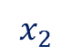
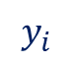

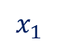
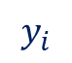
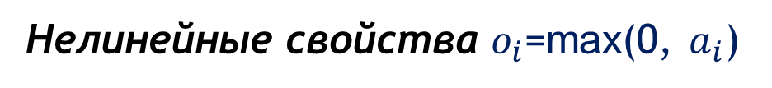

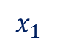
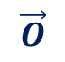
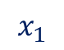


Табличное представление и интерполирование функций нейросетями
Линейно-нелинейные св-ва нейронного слоя
Нелинейные свойства $o_{i}$=max(0, $a_{i}$)
1
$$y_{i}$$
2
$$x_{2}$$
3
4
$$M_{y}$$
$$\vec{X}$$
M
$$\vec{Y}$$
$$\vec{O}$$
$$x_{1}$$
$$x_{2}$$
$$y_{i}$$
$$x_{1}$$
$$x_{1}$$

Slide 16
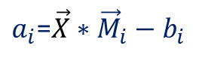
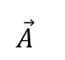
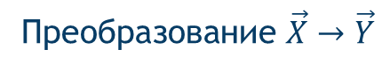
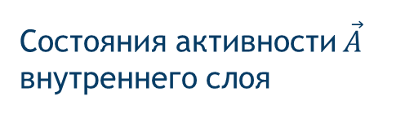
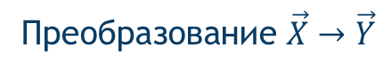
Табличное представление и интерполирование функций нейросетями
Гиперплоскость или линейная интерполяция?
Преобразование $\vec{X}→\vec{Y}$
a₂
o₂
$a_{i}$=$\vec{X}∗{\vec{M}}_{i}−b_{i}$
Сеть 2 внутр. эл-та
Y
Х
1
Y
$$\vec{A}$$
Х
2
-b₁
o₁
x₁
x₂
x₃
a₁
3
a₂
o₂
-b₂
a₄
4
Состояния активности $\vec{A}$ внутреннего слоя
Преобразование $\vec{X}→\vec{Y}$
-b₁
Y
-b₂
a₁
a₃
Х
x₁
x₂
x₃
x₄
x₅

Slide 17

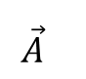

Табличное представление и интерполирование функций нейросетями
Гиперплоскость или линейная интерполяция?
Сеть 4 внутр. эл-та
Пространство состояний входного сигнала $\vec{X}$
1
x₂
2
3
2
4
3
1
4
x₁
Х
$$\vec{A}$$
Y
Для успешного представления $\vec{Y}=\vec{F}(\vec{X})$ гиперплоскостью или линейной интерполяцией необходимо, чтобы отдельные нейроны внутреннего слоя проявляли свои нелинейные свойства в области пространства состояний входного сигнала $\vec{X}$

Slide 18
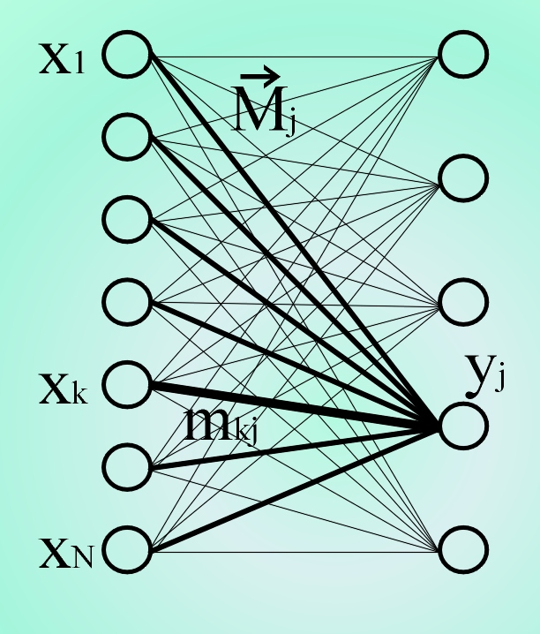
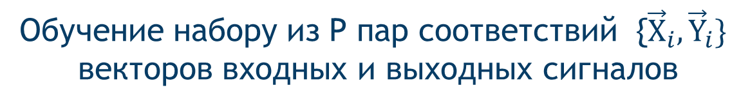
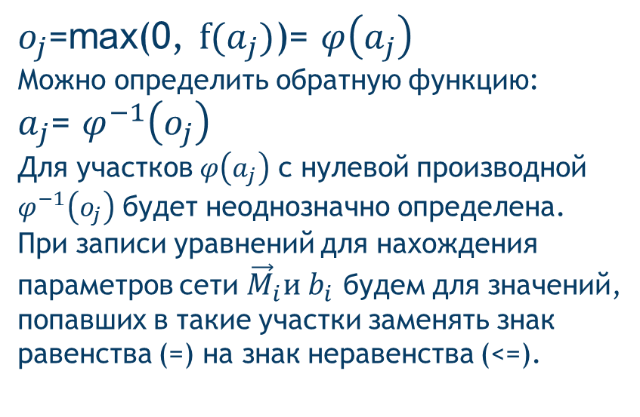
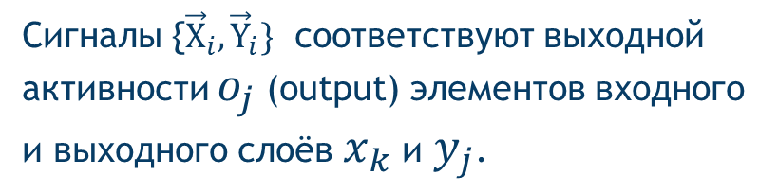
Табличное представление и интерполирование функций нейросетями
Гиперплоскость или линейная интерполяция?
Обучение набору из Р пар соответствий {${\vec{Х}}_{i}, {\vec{Y}}_{i}\}$ векторов входных и выходных сигналов
Сигналы {${\vec{Х}}_{i}, {\vec{Y}}_{i}\}$ соответствуют выходной активности $o_{j}$(output) элементов входного и выходного слоёв $x_{k}$ и $y_{j}$.
$o_{j}$=max(0, $f(a_{j})$)= $φ\left(a_{j}\right)$
Можно определить обратную функцию:
$a_{j}$= $φ^{−1}\left(o_{j}\right)$
Для участков $φ\left(a_{j}\right)$ с нулевой производной $φ^{−1}\left(o_{j}\right)$ будет неоднозначно определена.
При записи уравнений для нахождения параметров сети ${\vec{M}}_{i}и b_{i}$ будем для значений, попавших в такие участки заменять знак равенства (=) на знак неравенства (<=).

Slide 19
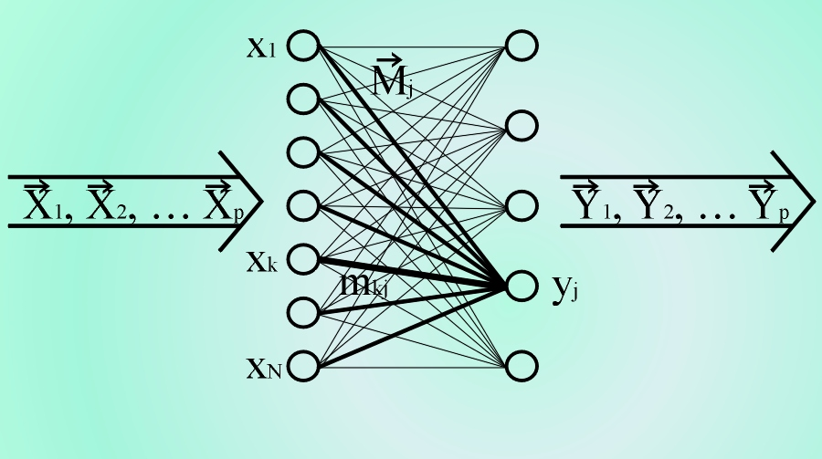
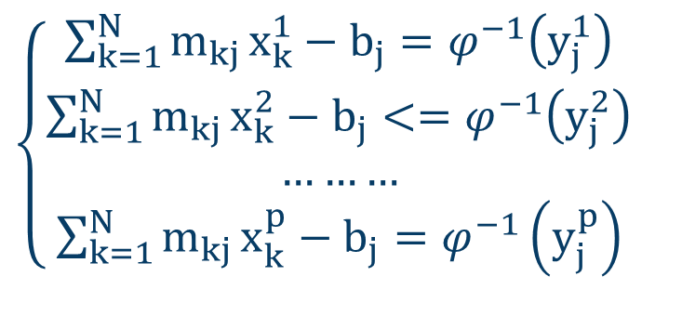
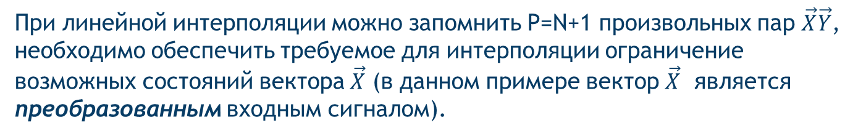
Табличное представление и интерполирование функций нейросетями
Гиперплоскость или линейная интерполяция?
Система имеет решение при
P<= (N+1)
$\left\{\begin{aligned}\sum_{k=1}^{N}{m_{kj}}{x_{k}^{1}−b_{j}=φ^{−1}\left(y_{j}^{1}\right)} \\ \sum_{k=1}^{N}{m_{kj}}{x_{k}^{2}−b_{j}<=φ^{−1}\left(y_{j}^{2}\right)} \\ ……… \\ \sum_{k=1}^{N}{m_{kj}}{x_{k}^{p}−b_{j}=φ^{−1}\left(y_{j}^{p}\right)}\end{aligned}\right.$
При линейной интерполяции можно запомнить P=N+1 произвольных пар $\vec{X}\vec{Y}$, необходимо обеспечить требуемое для интерполяции ограничение возможных состояний вектора $\vec{X}$ (в данном примере вектор $\vec{X}$ является преобразованным входным сигналом).

Slide 20
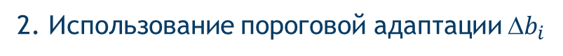
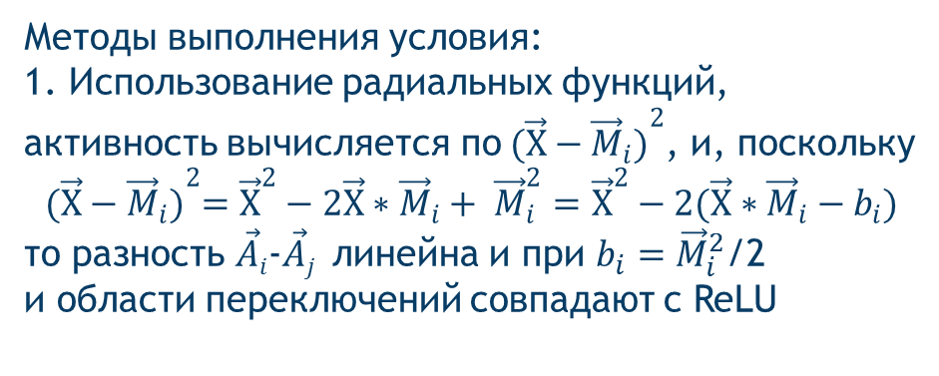
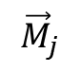
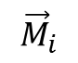
Табличное представление и интерполирование функций нейросетями
Формирование Конкурентной активности
Условие формирования конкурентной активности:
Несовпадение номеров наиболее активных элементов при ответах на сигналы из разных областей пространства состояний входного сигнала.
Методы выполнения условия:
1. Использование радиальных функций,
активность вычисляется по ${(\vec{Х}−{\vec{M}}_{i})}^{2}$, и, поскольку
$${(\vec{Х}−{\vec{M}}_{i})}^{2}={\vec{Х}}^{2}−2\vec{Х}∗{\vec{M}}_{i}+ {\vec{M}}_{i}^{2}={\vec{Х}}^{2}−2(\vec{Х}∗{\vec{M}}_{i}−b_{i})$$
то разность $\vec{A}i$-$\vec{A}j$ линейна и при $b_{i}={\vec{M}}_{i}^{2}$/2 и области переключений совпадают с ReLU
$${\vec{M}}_{j}$$
$${\vec{M}}_{i}$$
o_{i}
2. Использование пороговой адаптации ${b}_{i}$
3. Использование нормирования
4. Добавление шумовой компоненты в активность элементов или величины приращений параметров
X

Slide 21
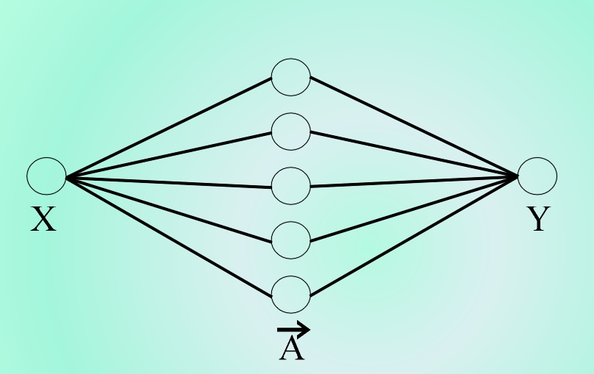
Табличное представление и интерполирование функций нейросетями
Формирование Конкурентной активности
2. Использование пороговой адаптации
o_{i}
X

Slide 22
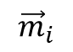

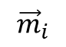
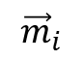
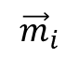
Табличное представление и интерполирование функций нейросетями
Формирование Конкурентной активности
$${\vec{m}}_{i}$$
x
Суть проблемы: при отсутствии конкурентной активности картирующие вектора ${\vec{m}}_{i}$ собираются в центре пространства состояний входного сигнала.
$${\vec{m}}_{i}$$
x
$${\vec{m}}_{i}$$
$${\vec{m}}_{i}$$
Четыре основных способа формирования конкурентной активности (выделения наиболее активных элементов слоя
А) Алгоритмически – выбором К наиболее активных элементов из N. Основная сложность – определение числа К и других параметров.
Б) Нормированием и пороговой адаптацией
Г) Возвратным и латеральным торможением (вычитанием суммы активности)
В) Вычитанием из активности элементов Z% от активности максимального

Slide 23
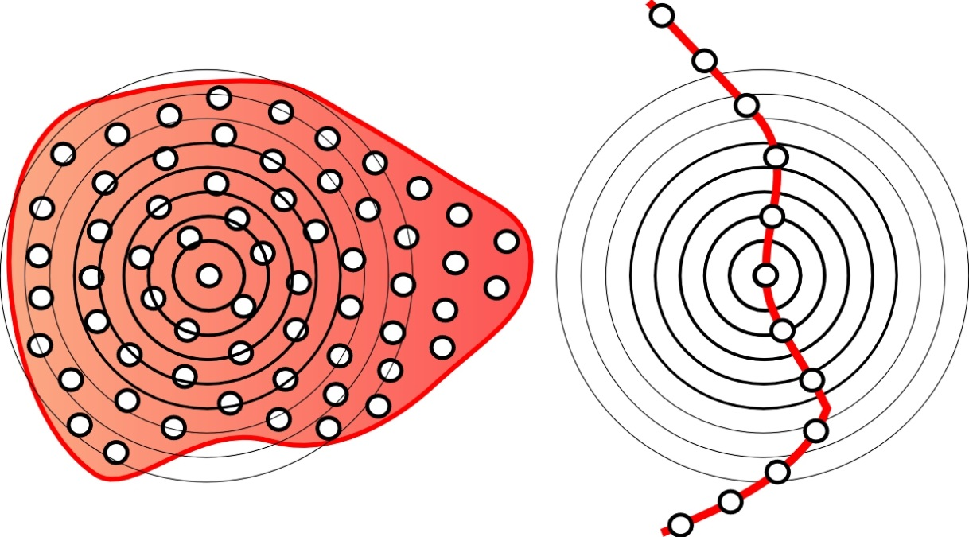
Табличное представление и интерполирование функций нейросетями
Формирование Конкурентной активности
А) Алгоритмически – выбором К наиболее активных элементов из N. Основная сложность – определение числа К и других параметров.
Число К должно быть пропорционально размерности пространства состояний входного сигнала.
Определить размерность можно варьируя число К и сравнивая изменение разности активности между максимальным и минимальным значениями активности элементов, вошедших в К выделенных.
Определять размерность можно не каждый раз, однажды определённую размерность следует для каждого элемента запомнить и изредка проверять.

Slide 24

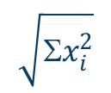
Табличное представление и интерполирование функций нейросетями
Формирование Конкурентной активности
Б) Нормированием и пороговой адаптацией
const
Например, вводится дополнительный константный вход и N-мерное пространство Х отображается на N+1-мерную сферу
$$\sqrt{Σx_{i}^{2}}$$
Пороговой адаптацией обеспечивается требуемая ($n_{d}$) конкурентная активность элементов слоя, порог активного элемента увеличивают
$$∆_{b_{j}}={a}_{j}$$
а пороги остальных элементов (количеством $R−1$) уменьшают обратно пропорционально числу активных элементов
$$∆_{b_{k}}=−η\frac{a_{j}}{R−1}∗\frac{n_{d}+1}{n+1}, k≠j$$

Slide 25
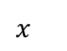
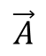
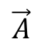

Табличное представление и интерполирование функций нейросетями
Формирование Конкурентной активности
В) Вычитанием из активности элементов Z% от активности максимального (или вычитанием ${(a}_{max}−δ$) )
$$a_{i}$$
$$x_{}^{}$$
Все способы позволяют формировать конкурентную активность «на лету», без рекуррентной обработки сигналов
Y
Х
$$\vec{A}$$
Х
$$\vec{A}$$
Y

Slide 26

Табличное представление и интерполирование функций нейросетями
Формирование Конкурентной активности
Г) Возвратным и латеральным торможением (вычитанием суммы активности)
$T_{i}$=$k_{i}∗\sum_{j}{a_{j}}$
$T_{i}$=${\vec{K}}_{i}∗\vec{A}$
$$a_{i}$$
$$x_{}^{}$$
Формирование конкурентной активности возвратным и латеральным торможением наиболее соответствует биологическому прототипу и даёт лучшую аппроксимацию, но приводит к рекуррентному процессу установления активности в слое. Рекуррентный процесс может быть заменён алгоритмической оценкой числа активных элементов, но алгоритм сложнее предыдущих 3 вариантов

Slide 27
Табличное представление и интерполирование функций нейросетями
Пространство состояний входного сигнала
Наличие физических свойств у воспринимаемых объектов снижает их размерность пространства состояний входного сигнала по сравнению с размерностью пространства возможных состояний входных сенсоров.
Преобразование X → Y необходимо определять только для области сенсорного пространства , соответствующей пространству возможных состояний входных сенсоров.
Отображение таких областей на нейросетевые модели осуществляется путём картирования, построения самоорганизующихся карт, SOM.

Slide 28



Табличное представление и интерполирование функций нейросетями
Картирование
Суть проблемы: для успешного преобразования $\vec{X}→\vec{Y}$ вектора активности внутренних слоёв должны быть разнесены относительно друг друга (не «слипаться»).
Это достигается картированием на основе конкурентной активности элементов внутреннего слоя
Картировать можно как входные вектора связей выходного слоя на пространство состояний входного сигнала, так и наоборот, выходные вектора входного слоя на пространство выходных сигналов. Размерность сенсорного пространства при этом не существенна.
ξ₂
ξ₁
Пространство состояний входного сигнала $\vec{X}$ и векторов связей ${\vec{M}}_{i}$

Slide 29











Табличное представление и интерполирование функций нейросетями
Картирование
Алгоритмы нейросетевого картирования происходят от К-средних
Адаптивный алгоритм
$$∆{\vec{m}}_{i}=η(\vec{x}−{\vec{m}}_{i})∆t$$
x₁
$$∆{\vec{m}}_{i}$$
$$\vec{x}$$
$${\vec{m}}_{i}$$
x₂
x₃
Разбиение Вороного-Дирихле: двумерное и одномерное

Slide 30


Табличное представление и интерполирование функций нейросетями
Картирование
Алгоритмы нейросетевого картирования происходят от К-средних, но обеспечивают вовлечение всех элементов внутреннего слоя в процесс картирования. Используется 2 метода: а) топологически корректное картирование (по Кохонену) и б) пороговое картирование.
$∆{\vec{m}}_{i}=η(\vec{x}−{\vec{m}}_{i})∆t$, $η<1$, $\lim_{t→∞}{η=0, }$ $\lim_{t→∞}{\sum{η} =∞. }$
а) топологически корректное картирование (по Кохонену)
б) пороговое картирование

Slide 31
Табличное представление и интерполирование функций нейросетями
Табличное представление векторных функций
Аналити-ческая
Регулярная решётка
Простые физические законы (Ньютон, Максвелл) – точны для идеальных объектов. Для объектов, точное аналитическое описание которых затруднено, возможны только приближённые оценки.
Любые вычисления осуществляются по аналитически заданным формулам и могут содержать параметры, доступные к адаптации под решаемую задачу.
Если параметров мало (масштабирование до 1000, вектор) – говорят, что описание аналитическое, если параметров много (масштабирование до 10⁶ – 10¹² и более, таблица) – табличное преобразование.
Табличная
Нерегулярная решётка
1
2
3
4
5
1
2
3
4
5
От идеального - к реальному
От О(2^{n}) к О(n)
1
Проклятие размерности
Сглаживание и линеаризация
Существенные координаты/метрика
Скорость обучения
Число точек интерполяции
2
3
4
5

Slide 32
Табличное представление и интерполирование функций нейросетями
Табличное представление векторных функций
Адрес | Х1 | Х2 | Х3 | Х4 | Y1 | Y2 | Y3 | Y4 | Y5
000000 | 62,4 | 0,3 | 4,7 | 19,1 | 6,7 | 2,1 | 10,8 | 7,2 | 11,5
000001 | 314,7 | 9,7 | 22,0 | 152,3 | 16,2 | 5,8 | 65,4 | 41,6 | 1,6
000002 | 125,4 | 23,9 | 22,9 | 1,0 | 9,0 | 13,9 | 15,6 | 32,1 | 6,9
000003 | 185,6 | 30,0 | 23,1 | 47,7 | 13,8 | 9,3 | 31,3 | 26,6 | 3,9
000004 | 127,6 | 22,2 | 22,9 | 0,4 | 11,5 | 11,4 | 15,4 | 37,1 | 6,6
000005 | 364,4 | 7,9 | 21,7 | 190,4 | 11,2 | 10,4 | 77,9 | 43,5 | 1,3
000006 | 74,7 | 0,0 | 0,6 | 0,4 | 14,0 | 13,4 | 9,5 | 29,2 | 7,6
000007 | 417,1 | 6,0 | 21,1 | 228,1 | 8,8 | 12,3 | 90,1 | 49,7 | 1,1
000008 | 113,3 | 20,2 | 22,8 | 6,9 | 16,4 | 6,4 | 17,5 | 7,6 | 15,6
000009 | 160,9 | 29,6 | 23,1 | 43,5 | 6,6 | 16,5 | 29,9 | 7,0 | 4,9
000010 | 121,0 | 25,6 | 23,0 | 7,0 | 18,4 | 4,6 | 17,7 | 8,7 | 16,0
000011 | 269,2 | 11,8 | 22,3 | 109,4 | 4,8 | 17,5 | 51,3 | 50,2 | 1,8
000012 | 222,2 | 1,0 | 11,4 | 109,6 | 19,9 | 8,5 | 49,8 | 19,7 | 2,4
000013 | 428,0 | 3,0 | 18,7 | 247,3 | 3,6 | 15,2 | 94,9 | 44,3 | 1,1
Преобразование X → Y
Адрес | Х1 | Х2 | Х3 | Х4 | Y1 | Y2 | Y3 | Y4 | Y5
999997 | 381,1 | 2,3 | 17,4 | 228,6 | 3,0 | 14,4 | 87,8 | 26,4 | 1,2
999998 | 323,3 | 1,4 | 14,3 | 167,1 | 20,9 | 6,6 | 69,6 | 41,7 | 1,5
999999 | 194,2 | 15,0 | 22,6 | 57,2 | 3,3 | 19,3 | 34,1 | 39,9 | 2,8

Slide 33
Табличное представление и интерполирование функций нейросетями
Проблемы табличного представления функций
Ограничения на вид функций: $∀\vec{F}\left(\vec{X}\right): \left|∇f_{i}\right|≤C, ∀i, ∀C$ на области определения $\vec{F}\left(\vec{X}\right)$
 | Проблема | Решение
 | Проклятие размерности | - Аппроксимация низкоразмерных функций
 |  | - Декомпозиция сложных задач
 | Сглаживание и линеаризация | - Пред- и постобработка векторов
 | Существенные координаты/метрика | - Автоматический выбор существенных координат и метрики пространств
 |  | - Выбор существенных переменных в них
 | Скорость обучения | - Иерархическое обучение
 |  | - Раздельное обучение
 | Число точек интерполяции | - Соответствие числа точек размерности n
 | Законы обучения и целевая функция | - Соотсветствие различным аспектам решаемой задачи
1
2
3
4
5
6

Slide 34


Табличное представление и интерполирование функций нейросетями
Проблемы табличного представления функций
 | Проклятие размерности | - Аппроксимация низкоразмерных функций
 |  | - Декомпозиция сложных задач
1
В «Инициативе BRAIN» $3 млрд бюджета
ежегодно будет генерироваться порядка 300*10¹⁸ (300 экзабайт = 300 млн. терабайт) данных (${≅24∗10}^{20}$ = 120*${2∗10}^{19} бит$) Если 1 Тбайт по 10$, то весь бюджет – на хранение данных
$${Глаз стрекозы, 30000 фасеток, 2}^{30000}≅{10}^{9031}$$
Гипотеза о низкоразмерности воспринимаемых объектов на основе наличия у них физических свойств
Основные виды декомпозиции :
Структурная декомпозиция – разделение переменных на (относительно) независимые группы
Сценарная декомпозиция – выделение в наблюдаемой сцене объектов и формирование $\vec{Y}=\vec{F}\left(\vec{X}\right)$ для каждого объекта по отдельности
Иерархическая декомпозиция – формирование целей управления на разных уровнях структуры только в переменных, соответствующих степени обобщения данного уровня. Конкретизация целей по мере приближения к уровню эффекторов увеличивается, но параметры обобщённых целей учитываются только на верхних уровнях.

Slide 35



Табличное представление и интерполирование функций нейросетями
Проблемы табличного представления функций
 | Сглаживание и линеаризация | - Пред- и постобработка векторов
2
Y
Х
Y
Х
Можно значительно упростить задачу табличного представления функции $\vec{Y}=\vec{F}\left(\vec{X}\right)$, если за счёт
пред- и постобработки векторов $\vec{X}$ и $\vec{Y}$ осуществить её сглаживание и линеаризацию.
В качестве примера можно указать Фурье-преобразование изображений и других сигналов, подверженных преобразованиям сдвига.

Slide 36


Табличное представление и интерполирование функций нейросетями
Проблемы табличного представления функций
 | Существенные координаты/метрика | - Автоматический выбор существенных координат и метрики пространств
 |  | - Выбор существенных переменных в них
3
Картирование пространств состояний входного сигнала – введение новых координат и метрики в исходное пространство.
Выбор существенных координат может быть осуществлён на основе анализа табличного представления преобразования $\vec{Y}=\vec{F}(\vec{X})$

Slide 37

Табличное представление и интерполирование функций нейросетями
Проблемы табличного представления функций
 | Скорость обучения | - Иерархическое обучение
 |  | - Раздельное обучение на основе конкурентной активности
4

Slide 38


Табличное представление и интерполирование функций нейросетями
Проблемы табличного представления функций
 | Число точек интерполяции | - Соответствие числа точек размерности n
5
Определение размерности пространства состояний входного сигнала по результатам его картирования

Slide 39

Табличное представление и интерполирование функций нейросетями
Проблемы табличного представления функций
 | Законы обучения и целевая функция | - Соответствие различным аспектам решаемой задачи
6
Вопрос, скорее, терминологический, тем не менее
Законы обучения (адаптации) – средства формирования поведения, обеспечивающего достижение поставленных целей:
Картирование пространств состояний векторов $\vec{X}$ и $\vec{Y}$
Сопоставление карт $\vec{X}$ и $\vec{Y}$
Настройка конкурентной активности порогами $b_{j}$
Другие…
Целевая функция
Должна соответствовать поставленной задаче
Иметь встроенные низкоуровневые средства «поощрения» и «наказания»
Обладать системой для построения целей высокого уровня
Другое…

Slide 40





Табличное представление и интерполирование функций нейросетями
Примеры табличного представления функций
Одномерный случай:
$${y =y}_{i}(1−\{X\})+y_{i+1}(\{X\})$$
$$∆_{y_{i}}=∆y(1−\{X\})$$
$$∆_{y_{i+j}}=∆y(\{X\})$$
Двумерное представление
Интерполяция:
$${y =y}_{i,j}(1−{\{X}_{1}\})(1−{\{X}_{2}\})$$
$$+y_{i+1,j}({\{X}_{1}\})(1−{\{X}_{2}\})$$
$$+y_{i,j+1}(1−{\{X}_{1}\})({\{X}_{2}\})$$
$$+y_{i+1,j+1}({\{X}_{1}\})({\{X}_{2}\})$$
Обучение:
$$∆_{y_{i,j}}=∆y(1−{\{X}_{1}\})(1−{\{X}_{2}\})$$
$$∆_{y_{i+1,j}}=∆y({\{X}_{1}\})(1−{\{X}_{2}\})$$
$$∆_{y_{i,j+1}}=∆y(1−{\{X}_{1}\})({\{X}_{2}\})$$
$$∆_{y_{i+1,j+1}}=∆y({\{X}_{1}\})({\{X}_{2}\})$$

Slide 41
Табличное представление и интерполирование функций нейросетями
Примеры табличного представления функций

Slide 42
Табличное представление и интерполирование функций нейросетями
Картирование входного и выходного сигналов
Разделение входной и выходной карт снижает сложность аппроксимации
Структурная декомпозиция тоже снижает сложность построения аппроксимации, поскольку разбивает задачу на несколько более простых
Поля карт входных-выходных сигналов могут рассматриваться как входные и выходные слои для построения карт более высоких уровней обобщения.

Slide 43
Табличное представление и интерполирование функций нейросетями
Показать видео обучения моделей роботов

Slide 44

Табличное представление и интерполирование функций нейросетями
Многослойная структура
a) backpropagation; b) counterpropagation; c) многоуровневое counterpropagation.

Slide 45

Табличное представление и интерполирование функций нейросетями
Многослойная структура
Экран
Карта

Slide 46



Табличное представление и интерполирование функций нейросетями
Многослойная структура
Рекомендации по улучшению аппроксимации векторных функций нейросетями:
Переход от картирования только $\vec{Y}$ (backpropagation )к отображению и $\vec{X}$, и $\vec{Y}$ (counterpropagation)
Шире использовать методы декомпозиции задачи аппроксимации
Ввести в свойства нейронных слоёв конкурентную активность элементов
При возможности проводить пред и постобработку сигналов, направленную на сглаживание и линеаризацию $\vec{Y}=\vec{F}(\vec{X})$

Slide 47


Табличное представление и интерполирование функций нейросетями
Перспективы развития подхода
Универсальный аппроксиматор – табличное задание $\vec{Y}=\vec{F}(\vec{X})$
В N-мерном пространстве Х задаётся Р точек$\vec{X}$, в которых запоминаются соответствующие им значения $\vec{Y}$. Для входных векторов, не соответствующих запомненным $\vec{X}$ значение $\vec{Y}$ определяется интерполированием.
Заданием направленных латеральных связей запоминается не только топология пространств
Х и Y, но и динамика изменения состояний наблюдаемого и управляемого объекта.
Таким образом формируется универсальная динамическая модель широкого класса объектов.
Универсальность хороша для неопределённых задач, для известных задач лучше специализация.

Slide 48
Табличное представление и интерполирование функций нейросетями
Рефлекторная и сознательная деятельность
Рефлекторная:
Быстрая и не обязательно осознаваемая деятельность, осуществляемая в ответ на поступающие внешние воздействия. Современные модели сетей формальных нейронов – про рефлекторную деятельность.
Сознательная:
Деятельность, связанная с прогнозированием и оценкой соответствия прогнозу результатов деятельности. Используется для управления рефлекторной деятельностью.
Мыслительная:
Деятельность, связанная с моделированием предполагаемых действий. Осуществляется для управления сознательной деятельностью.

Slide 49

Табличное представление и интерполирование функций нейросетями
Формирование промежуточных целей
Аппроксимация преобразований $\vec{Y}=\vec{F}(\vec{X})$ нейросетями является способом построения моделей объектов и функций управления ими. Используя эти модели можно прогнозировать результаты выполнения различных последовательностей действий и на этой основе выбирать промежуточные цели.
Моделирование может быть организовано с использованием карт объектов разного уровня и константных экранов, на которых формируются сцены из различных комбинаций этих объектов.
Для сравнения оценки различных сценариев следует запоминать не только состояния объектов и способы взаимодействия с ними, но и оценки отдельных действий в терминах критериев их оптимизации. Это необходимо, по крайней мере, потому, что при моделировании информация на константные экраны поступает только от карт достаточно высокого уровня, в то время как критерии оптимальности задаются обычно для низкоуровневых действий (на верхних уровнях можно суммировать оценки низкоуровневых действий, составляющих высокоуровневое действие).

Slide 50

Табличное представление и интерполирование функций нейросетями
Формирование глобальных целей
Этот же Для формирования глобальных целей подойдёт механизм, аналогичный формированию промежуточных целей. Если текущая цель не задана или выполнение текущей цели не требует привлечения карт высоких уровней, можно аналогичным образом на константных экранах моделировать развитие текущего состояния на различных уровнях обобщения по разным параметрам (пространства, времени, абстракции и пр.).
Организация генерации и выбора различных сценариев развития событий может быть основана, например, на временном повышении величины параметра $b_{i}$ для нейронов картирующих слоёв, ответственных за рассмотренные сценарии и/или их неудачные части.

Slide 51
Табличное представление и интерполирование функций нейросетями
Заключение
Необходимо переходить от параметрической оптимизации нейросетевых моделей, имеющих эвристическую структуру к обучению моделей с теоретически обоснованной структурой, соответствующей решаемой задаче.
В докладе сделана попытка продемонстрировать возможность теоретического анализа требований к структуре и свойствам нейросетевых моделей и выбрана универсальная проблема – аппроксимация функций, покрывающая широкий класс задач.
Предложенный подход позволяет лучше понять механизмы преобразования информации в сетях формальных нейронов.

Slide 52
Табличное представление и интерполирование функций нейросетями
18 ноября 2016 г.
Спасибо за внимание!
Смолин Владимир Сергеевич (smolin@keldysh.ru)
ИПМ им. М.В. Келдыша РАН (ФИЦ)

Slide 53





Табличное представление и интерполирование функций нейросетями
Воздухоплавание 100 лет назад
Возможность безопорного движения вызывала споры, Циолковский тоже разрабатывал проект дирижабля. Самолёты были, но винтомоторные. Флаттер, шимми, помпаж не наблюдались
Эпоха ракетных двигателей пришла через 30 лет

Slide 54


Табличное представление и интерполирование функций нейросетями
Технологическая сингулярность
Ламповые компьютеры 50-х годов прошлого века не отличались надёжностью, имели низкое быстродействие и весьма ограниченную оперативную память.
Но на них были решены проблемы разработки ядерного оружия и вывода спутника, а затем и человека в космос.

Slide 55


Табличное представление и интерполирование функций нейросетями
Технологическая сингулярность
Современная техника
Современный смартфон превосходит возможности ламповых компьютеров в миллион раз, как по быстродействию, так и по объёму памяти и надёжности.
В свою очередь смартфон проигрывает в производительности ведущим серверам больше чем в миллион раз.
Безусловно, такие компьютеры позволяют решать более сложные задачи. Но рост сложности и масштабности решаемых на них задач заметно отстаёт от роста производительности, составившем более чем 12 порядков.
Разработаны также высокоэффективные средства программирования, о которых в 50-е годы даже не мечтали.
Основным сдерживающим элементом прогресса является человек, который продолжает писать программы для компьютеров.

Slide 56




Табличное представление и интерполирование функций нейросетями
Двухслойная сеть
Альтернатива обучения: а) и б)
Связи $ɷ_{ij}$, формирующие вектора
M и L – одни и те же.
Запоминание $\vec{Х}:$
$∆ɷ_{ij}= η_{1}(x_{i}−ɷ_{ij})y_{j}∆t$
$∆{\vec{M}}_{j}= η_{1}(\vec{X}−{\vec{M}}_{j})y_{j}∆t$
(обозначение a))
Запоминание $\vec{Y}:$
$∆ɷ_{ij}= η_{2}(y_{j}^{d}−y_{j})x_{i}∆t$
$∆{\vec{L}}_{i}= η_{2}({\vec{Y}}^{d}−\vec{Y})x_{i}∆t$
$\vec{Y}=\vec{X}∗{\vec{L}}_{i}$;
(обозначение b))
Результаты обучения связей $∆ɷ_{ij}$ - разные! (Хотя в некоторых случаях могут и совпадать)

Slide 57








Табличное представление и интерполирование функций нейросетями
Картирование выходного сигнала
Адаптивные алгоритмы для $∆{\vec{M}}_{j}$ и $∆{\vec{L}}_{i}$ практически совпадают
$∆{\vec{L}}_{i}= η_{2}({\vec{Y}}^{d}−\vec{Y})x_{i}∆t$
$\vec{Y}=\vec{X}∗{\vec{L}}_{i}$;
$$∆{\vec{M}}_{j}= η_{1}(\vec{X}−{\vec{M}}_{j})y_{j}∆t$$
x₁
y₁
$$∆{\vec{M}}_{j}$$
$$∆{\vec{L}}_{i}$$
$${\vec{M}}_{j}$$
$$\vec{X}$$
$$\vec{X}∗{\vec{L}}_{i}$$
$${\vec{Y}}^{d}$$
x₂
y₂
y₃
x₄
x₃
Адаптивный алгоритм для $∆{\vec{L}}_{i}$ полностью совпадает с backpropagation

Slide 58

Сети формальных нейронов
Общие представления
Представления о работе мозга у каждого свои.
Основной вопрос философии – о первичности материи
или сознания – тоже связан с работой мозга, каждый
решает этот вопрос для себя на основе своей веры.
Верить можно либо в возможность или невозможность
создания модели мозга. Но есть и много промежуточных вариантов.
В 1791 г. Луи́джи Гальва́ни описал способность мёртвого препарата проявлять жизненные сокращения под влиянием электричества.
В дальнейшем была показана электрическая природа нервной деятельности. Эта электрическая активность основывается на тонких биохимических процессах, что даёт повод говорить о более сложной природе нейрофизиологических процессов. Привлекают ДНК, белки-тубулины, торсионные поля, тёмную материю и пр.
Поскольку не показано, как влияют эти факторы на электрическую активность нейронов, сам факт их привлечения говорит об отсутствии веры в возможность создания действующей модели мозга.

Slide 59





Сети формальных нейронов

Slide 60

Сети формальных нейронов
обработка информации в нейронных сетях
Отработку функционирования нейронных сетей следует производить на простых задачах, но отрабатывать надо перспективные идеи.
Элементарная теория, излагаемая в докладе, проверяется на двухзвенном манипуляторе с пневматическим приводом. Трение в цилиндрах, влияние упругости шлангов, нестабильность угловых датчиков – все эти параметры плохо поддаются учёту при расчётах программ управления манипулятором. Самообучение нейронной сети позволяет приспособить программу управления к этим, изменяющимся во времени параметрам.

Slide 61
Сети формальных нейронов
Картирование и интерполяция
Логарифмическая шкала
Логарифмическая шкала позволяет сравнивать входные переменные с разными диапазонами изменения

Slide 62



Сети формальных нейронов
Картирование и интерполяция
Динамическая модель объекта
Распознавание – по динамической модели.
В распознавание должно входить не только отнесение объекта к некоторому классу, но и отслеживание соответствия текущих параметров объекта его динамической модели.
Динамическая модель позволяет не только отслеживать текущее состояние объекта, но и сравнивать его с ожидаемым состоянием, что является необходимой частью сознательной деятельности.
$$\dot{\text{x}}$$
$$\text{x}$$

Slide 63

Сети формальных нейронов
Проклятие размерности
Пространственно-временной аспект
Пространство памяти
Время обучения
Если есть возможность потратить много времени на обучение, то лучше запоминать более высокоразмерные объекты. Но для повышения скорости обучения лучше формировать динамические модели нескольких низкоразмерных объектов
Если 2 независимых объекта X₁
и X₂ имеют по 100 градаций по каждой из двух своих существенных координат, то для описания этих объектов по отдельности надо по 10000 точек (пар {${\vec{Х}}_{i}, {\vec{Y}}_{i}\}$). Если же описывать их как один четырёхмерный объект, то уже потребуется 100000000 точек
X₁
X₂

Slide 64


Сети формальных нейронов
Проклятие размерности
Картирование пространства состояний входного сигнала
Выделение существенных (для реализации преобразования $\vec{Y}$=$F(\vec{Х})$) координат на карте пространства состояний входного сигнала

Slide 65



Сети формальных нейронов
Отделы нервной системы

Slide 66

Сети формальных нейронов
Отделы нервной системы

Slide 67



Сети формальных нейронов
Отделы нервной системы
Соматическая
(анимальная)
Нервная
система
Центральная
Симпатическая
Переферическая
Вегетативная
(автономная)
Парасимпатическая
Нейронные слои, проекции

